Slide 1
Управление Федеральной антимонопольной службы
по Курганской области
Региональная практика рассмотрения дел о нарушении статьи 10 Закона о защите конкуренции
Руководитель:
Соболевская Татьяна Михайловна

Slide 2
Правоприменительная практика
(пункт 5 части 1 статьи 10 Федерального закона от 26.07.2006 № 135-ФЗ «О защите конкуренции»)
По инициативе антимонопольной службы было принято Постановление правительства Российской Федерации от 01.02.2021 № 93, предусматривающее государственное регулирование стоимости доставки СУГ в баллонах для коммунальных нужд.
Из правил предоставления коммунальных услуг исключили норму, определявшую, что плату за доставку топлива устанавливают по соглашению потребитель и продавец
Положения действующего законодательства не предусматривают односторонний отказ хозяйствующего субъекта – единой газораспределительной организации от исполнения договора на поставку сжиженного углеводородного газа, в случае, когда потребитель надлежащим образом исполняет обязательства по данному договору
2

Slide 3
Правоприменительная практика
(пункт 4 части 1 статьи 10 Федерального закона от 26.07.2006 № 135-ФЗ «О защите конкуренции»)
Решение: физическое лицо обладает признаками хозяйствующего субъекта, поскольку осуществляет деятельность, приносящую доход (сдает в аренду помещение)
Позиция ответчика: заявления отдельных потребителей – физических лиц о нарушении антимонопольного законодательства доминирующим хозяйствующим субъектом путем ущемления их интересов, не связанных с предпринимательской деятельностью или не связанных с ущемлением интересов неограниченного круга потребителей, не подлежат квалификации по статье 10 Федерального закона от 26.07.2006 № 135-ФЗ «О защите конкуренции»
Определение Верховного Суда РФ № 309-ЭС21-119
Антимонопольным органом не установлено, что физическое лицо осуществляло профессиональную деятельность, приносящую доход, в соответствии с федеральными законами на основании государственной регистрации и (или) лицензии, а также в силу членства в саморегулируемой организации. Следовательно, вывод об ущемлении ее интересов в сфере предпринимательской деятельности сделан без учета норм права в их правильном истолковании
4

Slide 4
Правоприменительная практика
(часть 1 статьи 10 Федерального закона от 26.07.2006 № 135-ФЗ «О защите конкуренции»)
Решение: региональный оператор обязан вывозить отходы от уборки придомовых территорий, в том числе в период санитарной очистки территорий (массовых субботников), на основании договора на оказание услуги по обращению с ТКО по утвержденному единому тарифу
Позиция ответчика: на региональных операторов возложена обязанность по осуществлению вывоза ТКО (в том числе и крупногабаритных) из специально отведенных мест. Отходы от уборки придомовой территории (мусор и смет уличный) не учитываются в нормативах накопления ТКО для многоквартирных домов
Постановление Восемнадцатого арбитражного апелляционного суда по делу № А76-17113/2020
Уличный смет, образующийся при уборке придомовой территории, растительные отходы при уходе за газонами, цветниками и растительные отходы при уходе за древесно-кустарниковыми
посадками относятся к ТКО. Отходы, образовавшиеся от уборки придомовой территории (вне зависимости от их состава), относятся к ТКО, подлежат включению в норматив накопления ТКО, и региональный оператор обязан вывозить указанные отходы в рамках договоров на обращение с ТКО
4

Slide 5
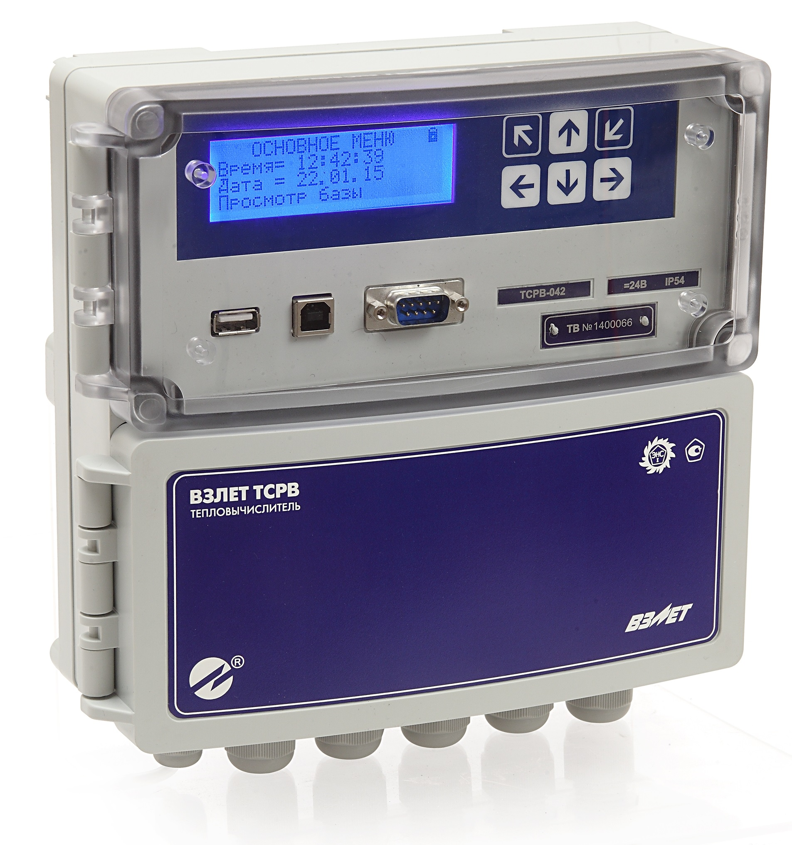
Правоприменительная практика
(пункт 3 части 1 статьи 10 Федерального закона от 26.07.2006 № 135-ФЗ «О защите конкуренции»)
Навязывание хозяйствующему субъекту невыгодных условий договора на поставку тепловой энергии, выразившихся в неприменении показаний прибора учета тепловой энергии при расчете платы за потребленную тепловую энергию путем недопуска в эксплуатацию и опломбированию приборов учета тепловой энергии, содержит в себе признаки нарушения пункта 3 части 1 статьей 10 Закона о защите конкуренции
Предупреждение Курганского УФАС России № 3 от 30.04.2021
Исполнено в срок
5

Slide 6
Правоприменительная практика
(пункт 4 статьи 14.2 Федерального закона от 26.07.2006 № 135-ФЗ «О защите конкуренции»)
В торговой сети осуществлялась продажа имбиря по цене 199 рублей и 399 рублей за килограмм с учетом скидок в размере 79% и 59%. При этом на ценнике присутствовала информация о предшествующей цене — 999 рублей за килограмм. В ходе рассмотрения дела установлено, что по цене 999 рублей имбирь реализовывался в магазинах торговой сети не более трех дней. Продолжительное время его цена составляла от 199 до 499 рублей
Заявленные скидки являются лишь способом привлечения внимания покупателей к товару, который в период введения режима повышенной готовности вызвал ажиотажный спрос у населения, в том числе в связи с публикациями о его эффективности в профилактике и лечении COVID-19
6

Slide 7
СПАСИБО ЗА ВНИМАНИЕ!
https://kurgan.fas.gov.ru/
7
Notes:
7

